Slide 1

TOÁN 9
BÀI 4: MỘT SỐ PHÉP BIẾN ĐỔI CĂN THỨC BẬC HAI CỦA BIỂU THỨC ĐẠI SỐ

Slide 2



A. THIẾT BỊ DẠY HỌC VÀ HỌC LIỆU
GIÁO VIÊN:
- Bài soạn, SGK, SBT, máy chiếu, tivi.
- Thước thẳng, phiếu bài tập.
HỌC SINH
- SGK, SBT, vở ghi, bút.
- Thước thẳng, bút dạ, bảng nhóm.

Slide 3









B. CHÚ THÍCH

Slide 4


BÀI 4. MỘT SỐ PHÉP BIẾN ĐỔI CĂN THỨC BẬC HAI CỦA BIỂU THỨC ĐẠI SỐ
(Tiết 2)

Slide 5

Hình thành kiến thức
Mở đầu
Luyện tập
Vận dụng
CÁC HOẠT ĐỘNG

Slide 6
BÀI 4. MỘT SỐ PHÉP BIẾN ĐỔI CĂN THỨC BẬC HAI CỦA BIỂU THỨC ĐẠI SỐ (Tiết 2)
Mở đầu
Trò chơi vòng quay may mắn
01
02
Hình thành kiến thức
Căn bậc hai của một thương
Trục căn thức ở mẫu
Luyện tập
03
04
Vận dụng

Slide 7

HOẠT ĐỘNG
Mở đầu

Slide 8
VÒNG QUAY MAY MẮN
LUẬT CHƠI
Giáo viên chọn người chơi. Mỗi người chơi được chọn một câu hỏi. Thời gian trả lời cho mỗi câu là 15 giây.
- Nếu trả lời đúng sẽ được quay vòng quay may mắn để có cơ hội nhận được phần quà may mắn và các điểm số.
- Nếu trả lời sai, quyền trả lời sẽ thuộc về người chơi tiếp theo.

Slide 9





VÒNG QUAY
MAY MẮN
Vỗ tay
8
1
2
3
9
10
8
9
4
5
10
May Mắn
QUAY
KẾT THÚC

Slide 10




Nêu công thức biến đổi
Trả lời: $\text{=} \left|\text{A}\right| \text{=} \left\{\begin{aligned}\text{A} \text{n}\text{ế}\text{u} \text{A} \text{≥} \text{0} \\ \text{−}\text{A} \text{n}\text{ế}\text{u} \text{A} \text{<} \text{0}\end{aligned}\right.$
QUAY VỀ

Slide 11
Kết quả của phép tính với x > 3 là biểu thức nào?
Trả lời: = x – 3 với x > 3
QUAY VỀ

Slide 12


Điền vào chỗ chấm $\sqrt{\text{A} \text{.} \text{B}} \text{=}$ ……..
Trả lời: $\sqrt{\text{A} \text{.} \text{B}} \text{=} \sqrt{\text{A} }\text{ . }\sqrt{\text{B}}$
QUAY VỀ

Slide 13


Tính $\sqrt{\text{4}\text{a}} \text{.} \sqrt{\text{16}\text{a}}$ với a > 0 ta được kết quả nào?
Trả lời: $\sqrt{\text{4}\text{a}} \text{.} \sqrt{\text{16}\text{a}} \text{=} \text{8}\text{a}$ với a > 0
QUAY VỀ

Slide 14
Điền vào chỗ chấm: Kết quả của biểu thức
với x < 2
Trả lời: với x < 2
QUAY VỀ

Slide 15

BÀI 4. MỘT SỐ PHÉP BIẾN ĐỔI CĂN THỨC BẬC HAI CỦA BIỂU THỨC ĐẠI SỐ (TIẾT 2)
HÌNH THÀNH KIẾN THỨC
Căn bậc hai của một thương
Trục căn thức ở mẫu

Slide 16
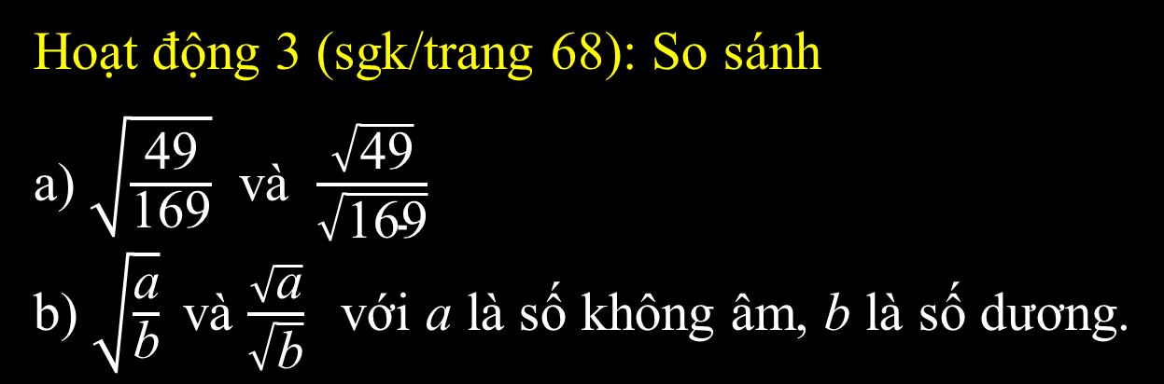

III. CĂN THỨC BẬC HAI CỦA MỘT THƯƠNG.
Hoạt động 3 (sgk/trang 68): So sánh
a) $\sqrt{\frac{\text{49}}{\text{169}}}$ và $\frac{\sqrt{\text{49}}}{\sqrt{\text{169}}}$
b) $\sqrt{\frac{\text{a}}{\text{b}}}$và $\frac{\sqrt{\text{a}}}{\sqrt{\text{b}}}$ với a là số không âm, b là số dương.
Lời giải:
Quy tắc biến đổi căn thức bậc hai
của một thương cũng giống như căn bậc hai số học.
Hãy rút ra quy tắc tính căn thức bậc hai
của một thương?
a) $\sqrt{\frac{\text{49}}{\text{169}}}\text{=}\frac{\sqrt{\text{49}}}{\sqrt{\text{169}}}$
b) $\sqrt{\frac{\text{a}}{\text{b}}}\text{=}\frac{\sqrt{\text{a}}}{\sqrt{\text{b}}}$ với a là số không âm, b là số dương.

Slide 17


III. CĂN THỨC BẬC HAI CỦA MỘT THƯƠNG.
Với biểu thức A không âm và biểu thức B dương, ta có: $\sqrt{\frac{\text{A}}{\text{B}}} \text{=} \frac{\sqrt{\text{A}}}{\sqrt{\text{B}}}$.

Slide 18


ĐỌC - HIỂU
Ví dụ 3: (SGK/trang 68) Áp dụng quy tắc về căn thức bậc hai của một thương, hãy rút gọn biểu thức:
a) b) với a > 0
Lời giải:
a)
b)
Hãy giải thích các bước làm trong mỗi câu ở ví dụ 3

Slide 19
Luyện tập 3 (sgk/trang 69)
Áp dụng quy tắc về căn thức bậc hai của một thương, hãy rút gọn biểu thức:
a) với x > 3. b) với x > 0.
Lời giải:
a)
b)
với x > 3.
với x > 0.

Slide 20
IV. TRỤC CĂN THỨC Ở MẪU
Hoạt động 4 (sgk/trang 69):
Xét phép biến đổi:
Hãy xác định mẫu thức của mỗi biểu thức sau: .
Nhận xét: Phép biến đổi làm mất căn thức bậc hai ở mẫu thức của một biểu thức được gọi là trục căn thức ở mẫu của biểu thức đó.

Slide 21

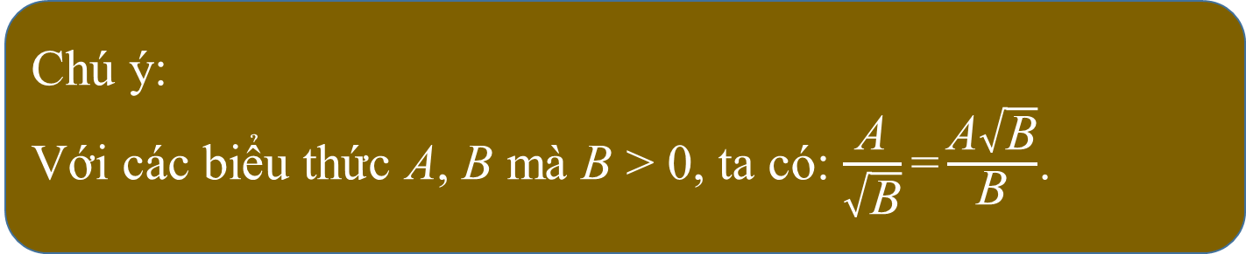
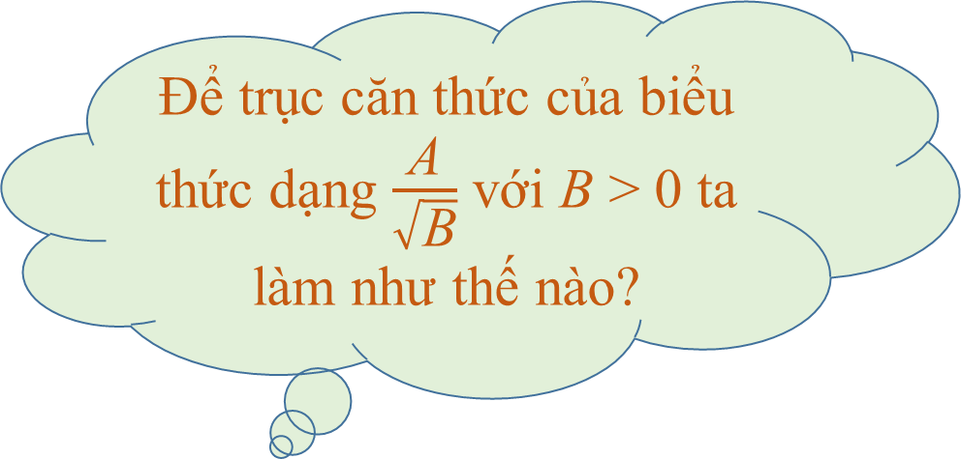
IV. TRỤC CĂN THỨC Ở MẪU
ĐỌC - HIỂU
Để trục căn thức của biểu thức dạng $\frac{\text{A}}{\sqrt{\text{B}}}$ với B > 0 ta làm như thế nào?
Ví dụ 4 (SGK/trang 69)
Trục căn thức ở mẫu: $\frac{\text{1}}{\sqrt{\text{x} \text{+} \text{1}}}$ với x > -1.
Lời giải:
$$\frac{\text{1}}{\sqrt{\text{x} \text{+} \text{1}}} \text{=} \frac{\text{1} \text{.} \sqrt{\text{x} \text{+} \text{1}}}{\sqrt{\text{x} \text{+} \text{1}} \text{.} \sqrt{\text{x} \text{+} \text{1}}} \text{=} \frac{\sqrt{\text{x} \text{+} \text{1}}}{\text{x} \text{+} \text{1}}$$
Chú ý:
Với các biểu thức A, B mà B > 0, ta có: $\frac{\text{A}}{\sqrt{\text{B}}}\text{=}\frac{\text{A}\sqrt{\text{B}}}{\text{B}}$.
Notes:
Cỡ chữ trong các công thức không đều nhau( chỗ to, chỗ bé)

Slide 22
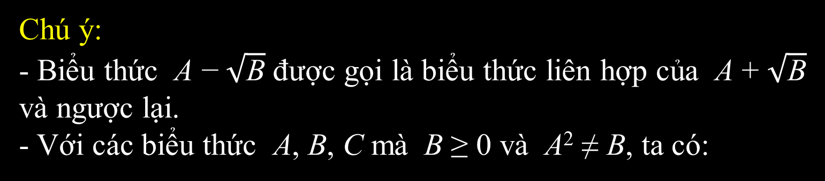

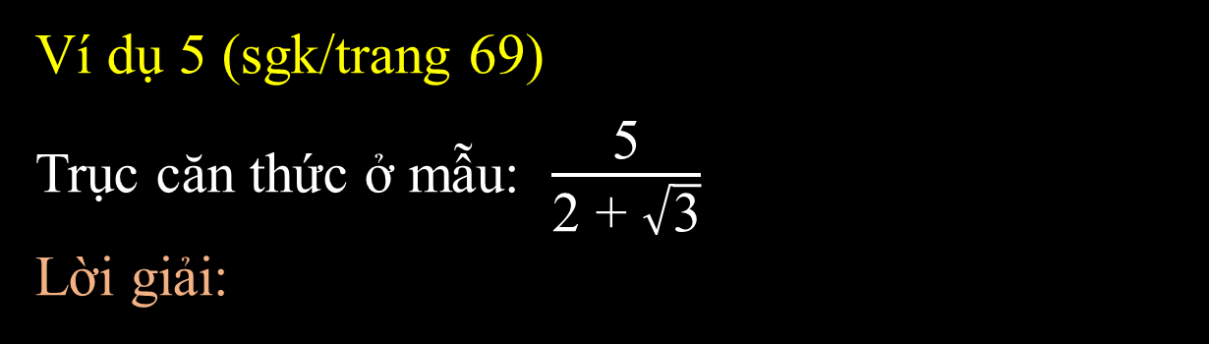
IV. TRỤC CĂN THỨC Ở MẪU
Để trục căn thức của biểu thức $\frac{\text{5}}{\text{2} \text{+} \sqrt{\text{3}}}$ người ta đã nhân cả tử và mẫu của phân thức đó với biểu thức nào?
ĐỌC - HIỂU
Ví dụ 5 (sgk/trang 69)
Trục căn thức ở mẫu: $\frac{\text{5}}{\text{2} \text{+} \sqrt{\text{3}}}$
Lời giải:
Chú ý:
- Biểu thức $\text{A} \text{−} \sqrt{\text{B}}$ được gọi là biểu thức liên hợp của $\text{A} \text{+} \sqrt{\text{B}}$ và ngược lại.
- Với các biểu thức A, B, C mà $\text{B} \text{≥} \text{0}$ và A² $\text{≠} \text{B}$, ta có:
Notes:
Cỡ chữ trong các công thức không đều nhau( chỗ to, chỗ bé)

Slide 23
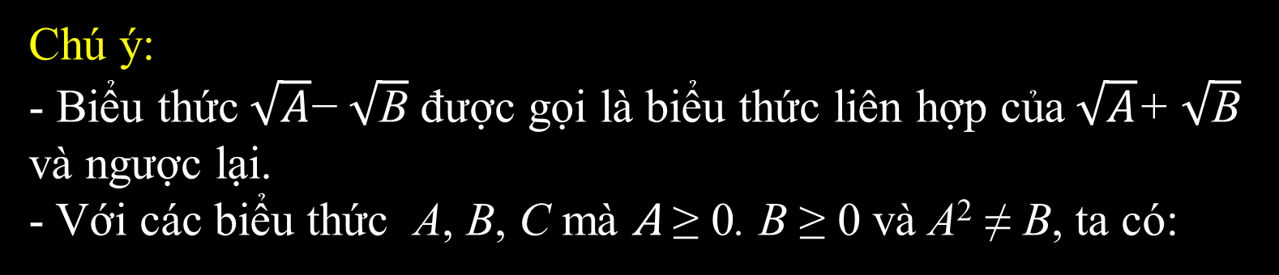
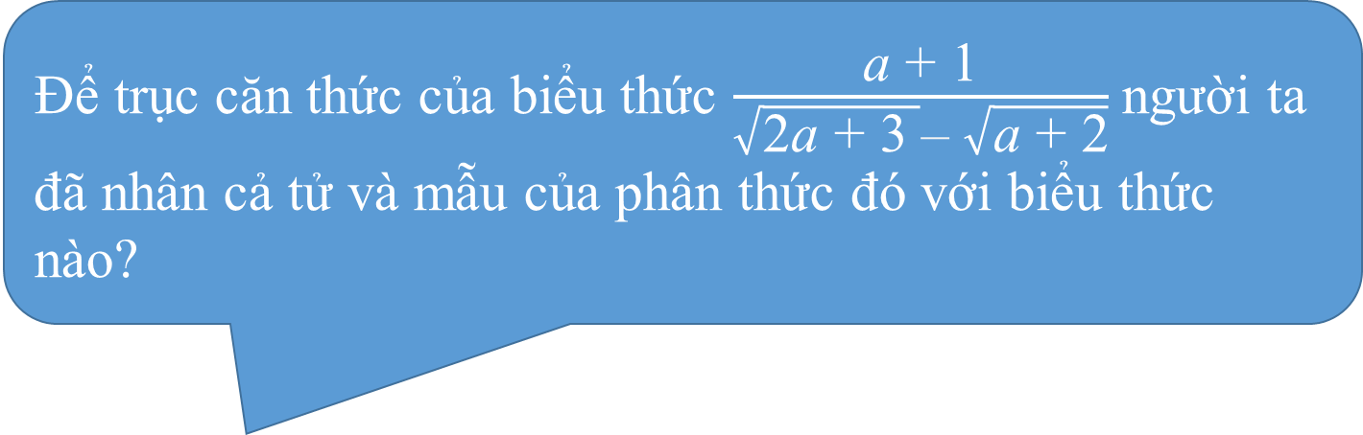

ĐỌC - HIỂU
Để trục căn thức của biểu thức $\frac{\text{a} \text{+} \text{1}}{\sqrt{\text{2}\text{a} \text{+} \text{3} }\text{–} \sqrt{\text{a} \text{+} \text{2}}}$ người ta đã nhân cả tử và mẫu của phân thức đó với biểu thức nào?
Ví dụ 6 (sgk/trang 70)
Trục căn thức ở mẫu: $\frac{\text{a} \text{+} \text{1}}{\sqrt{\text{2}\text{a} \text{+} \text{3} }\text{−} \sqrt{\text{a} \text{+} \text{2}}}$ với a > -1
Lời giải:
$$\frac{\text{a} \text{+} \text{1}}{\sqrt{\text{2}\text{a} \text{+} \text{3}} \text{–} \sqrt{\text{a} \text{+} \text{2}}} \text{=} \frac{\left(\text{a} \text{+} \text{1}\right)\left(\sqrt{\text{2}\text{a} \text{+} \text{3}} \text{+} \sqrt{\text{a} \text{+} \text{2}}\right)}{\left(\sqrt{\text{2}\text{a} \text{+} \text{3} } \text{–} \sqrt{\text{a} \text{+} \text{2}}\right)\left(\sqrt{\text{2}\text{a} \text{+} \text{3}} \text{+} \sqrt{\text{a} \text{+} \text{2}}\right)} \\ \text{=} \text{=} \frac{\left(\text{a} \text{+} \text{1}\right)\left(\sqrt{\text{2}\text{a} \text{+} \text{3}} \text{+} \sqrt{\text{a} \text{+} \text{2}}\right)}{\left(\text{2}\text{a} \text{+} \text{3}\right) \text{–} \left(\text{a} \text{+} \text{2}\right)} \\ \text{=}\frac{\left(\text{a} \text{+} \text{1}\right)\left(\sqrt{\text{2}\text{a} \text{+} \text{3}} \text{+} \sqrt{\text{a} \text{+} \text{2}}\right)}{\text{a} \text{+} \text{1}} \text{=} \sqrt{\text{2}\text{a} \text{+} \text{3}} \text{+} \sqrt{\text{a} \text{+} \text{2}}$$
Chú ý:
- Biểu thức$\sqrt{A}\text{−} \sqrt{\text{B}}$ được gọi là biểu thức liên hợp của$\sqrt{A}\text{+} \sqrt{\text{B}}$ và ngược lại.
- Với các biểu thức A, B, C mà $\text{A} \text{≥ 0}\text{. }\text{B} \text{≥} \text{0}$ và A² $\text{≠} \text{B}$, ta có:

Slide 24
LUYỆN TẬP
BÀI 4. MỘT SỐ PHÉP BIẾN ĐỔI CĂN THỨC BẬC HAI CỦA BIỂU THỨC ĐẠI SỐ
Sử dụng các phép biến đổi căn thức bậc hai đã học để rút gọn biểu thức.

Slide 25




HOẠT ĐỘNG NHÓM
Luyện tập 4: Trục căn thức ở mẫu (với x > 1).
Luyện tập 5: Trục căn thức ở mẫu (với x > 1).
Luyện tập 4:
Lời giải
Luyện tập 5: $\frac{\text{x} \text{–} \text{1}}{\sqrt{\text{x}} \text{–} \text{1}}$
$\text{=} \frac{\left(\text{x} \text{–} \text{1}\right)\left(\sqrt{\text{x}} \text{+} \text{1}\right)}{\text{x} \text{–} \text{1}}$
$\text{=} \sqrt{\text{x}} \text{+} \text{1}$ (với x > 1).
(với $x>1$).

Slide 26



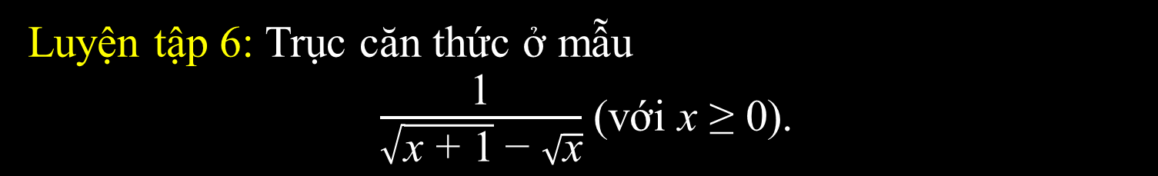


PHIẾU BÀI TẬP
Luyện tập 6: Trục căn thức ở mẫu
$\frac{\text{1}}{\sqrt{\text{x} \text{+} \text{1}} \text{−} \sqrt{\text{x}}}$ (với $\text{x} \text{≥} \text{0}$).
Lời giải
$$\frac{\text{1}}{\sqrt{\text{x} \text{+} \text{1} }\text{−} \sqrt{\text{x}}}$$
$$\text{=}\frac{\sqrt{\text{x} \text{+} \text{1}} \text{+} \sqrt{\text{x}}}{\left(\sqrt{\text{x} \text{+} \text{1} }\text{−} \sqrt{\text{x}}\right)\text{⋅}\left(\sqrt{\text{x} \text{+} \text{1}} \text{+} \sqrt{\text{x}}\right)}$$
$$\text{=}\frac{\sqrt{\text{x} \text{+} \text{1} }\text{+} \sqrt{\text{x}}}{\text{x} \text{+} \text{1} \text{−} \text{x}}$$
$\text{=} \sqrt{\text{x} \text{+} \text{1}} \text{+} \sqrt{\text{x}}$ (với $\text{x} \text{≥} \text{0}$).

Slide 27
VẬN DỤNG
BÀI 4. MỘT SỐ PHÉP BIẾN ĐỔI CĂN THỨC BẬC HAI CỦA BIỂU THỨC ĐẠI SỐ
Giải quyết bài toán thực tế.

Slide 28




Bài toán:
Trong thuyết tương đối, khối lượng m (kg) của một vật khi chuyển động với vận tốc v (m/s) được cho bởi công thức .
Trong đó: m_{o} (kg) là khối lượng của vật khi đứng yên,
c (m/s) là vận tốc của ánh sáng trong chân không.
a. Viết lại công thức tính khối lượng $m$ dưới dạng không có căn thức ở mẫu.
b. Tính khối lượng $m$ theo m_{o} (làm tròn đến chữ số thập phân thứ ba) khi vật chuyển động với vận tốc .
$$v=\frac{1}{10}c$$

Slide 29
Lời giải:
a.
b. Khi ta có:

Slide 30



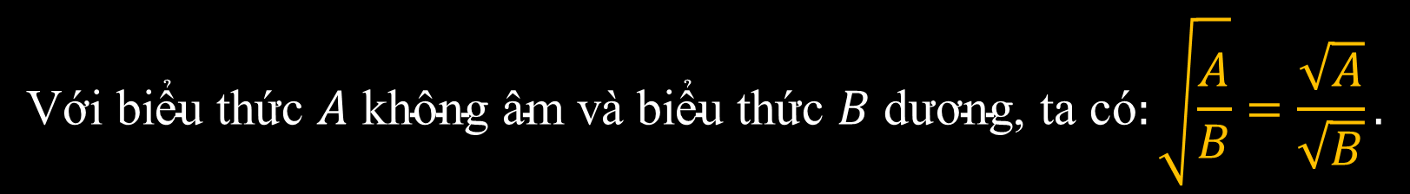
NỘI DUNG BÀI HỌC HÔM NAY
III. Căn thức bậc hai của một thương
$$\text{V}\text{ớ}\text{i} \text{bi}\text{ể}\text{u} \text{th}\text{ứ}\text{c} A \text{kh}\text{ô}\text{ng}\text{ â}\text{m} \text{v}\text{à }\text{bi}\text{ể}\text{u} \text{th}\text{ứ}\text{c} B \text{d}\text{ươ}\text{ng}\text{, }\text{ta} \text{c}\text{ó}:\sqrt{\frac{A}{B}}=\frac{\sqrt{A}}{\sqrt{B}}.$$
IV. Trục căn thức ở mẫu
- Với các biểu thức A, B mà $\text{B} \text{>} \text{0}$, ta có: $\frac{\text{A}}{\sqrt{\text{B}}}\text{=}\frac{\text{A}\sqrt{\text{B}}}{\text{B}}$.
- Với các biểu thức A, B, C mà $\text{B} \text{≥} \text{0}$ và A² $\text{≠} \text{B}$, ta có:
- Với các biểu thức A, B, C mà $\text{A}\text{ ≥ 0}$, $\text{B}\text{ ≥ 0}$ và A $\text{≠ }\text{B}$, ta có:
$$\frac{C}{\sqrt{A}+\sqrt{B}}=\frac{C\left(\sqrt{A}−\sqrt{B}\right)}{A−B}; \frac{C}{\sqrt{A}−\sqrt{B}}=\frac{C\left(\sqrt{A}+\sqrt{B}\right)}{A−B}$$

Slide 31
HƯỚNG DẪN VỀ NHÀ
Ôn lại các phép biến đổi căn thức bậc hai đã học.
Vẽ sơ đồ tư duy về các phép biến đổi căn thức bậc hai của biểu thức đại số.
Làm bài tập: 3, 4, 5 SGK trang 70.

Slide 32


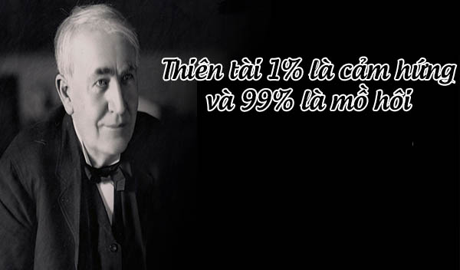
CHÀO TẠM BIỆT
VÀ CHÚC CÁC CON HỌC TỐT!

